Slide 1
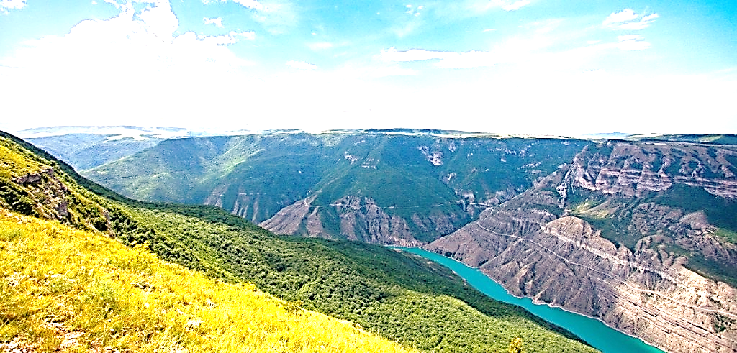
Эпизоотологическая и эпидемиологическая ситуация по клещевым инфекциям в 2018г. и задачи на 2019г.
Бамматов Д.М.,
Климова Л.И.,
Халидов А.Х.
Махачкала 2019

Slide 2
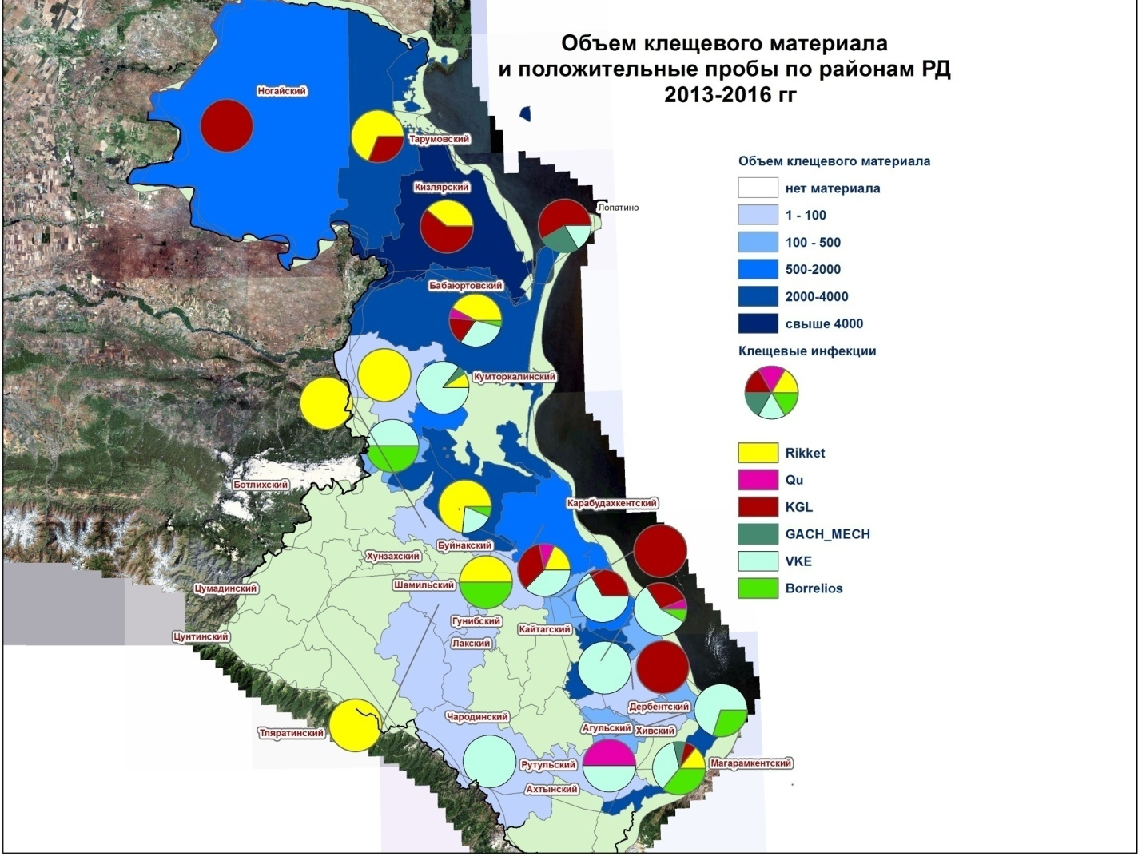

Slide 3
С каждым годом растет количество людей, пострадавших от укусов клещей, число которых в течение 4 последних лет (2014г. по 2017г.) увеличилось в 6 раз.

Slide 4
В 2017г. укушенные люди появились в горных и высокогорных районах:
Дахадаевском,
Акушинском,
Лакском,
Ботлихском,
Хунзахском,
Ахвахском

Slide 5
Таблица 1. Количество забора материала и результаты исследования по горным районам РДв2018г
Админист районы | Кол-во клещей | кол-во пулов | число положительных проб |  |  |  |  |  |  |  |  | всего
 |  |  | КГЛ | ВЗН | ВКЭ (ИФА) | КБ | КР | Лку | ГАЧ | МЭЧ | туляремия
Агульский | 74 | 15 |  |  |  |  |  |  | 2 |  |  | 2
Акушинский | 139 | 16 | 4 |  |  |  |  |  |  |  |  | 4
Ахвахский | 80 | 12 |  |  |  |  | 7 |  | 1 |  |  | 8
Ботлихский | 33 | 3 |  |  |  |  | 1 |  |  |  |  | 1
Гергебельский | 118 | 18 |  |  |  |  | 5 |  | 7 |  |  | 12
Гумбетовский | 132 | 14 |  |  |  |  | 3 |  |  |  |  | 3
Гунибский | 178 | 23 | 1 |  |  |  |  |  |  |  |  | 1
Дахадаевский | 640 | 52 |  |  |  |  | 10 |  | 2 |  |  | 12
Докузпаринский | 12 | 3 |  |  |  |  |  |  |  |  |  | 0
Курахский | 108 | 29 |  |  |  |  | 11 |  | 8 |  |  | 19
Лакский | 78 | 14 |  |  |  |  | 1 |  |  |  |  | 1
Левашинский | 378 | 56 | 6 |  |  | 3 | 3 |  | 17 |  |  | 29
Рутульский | 277 | 27 |  |  |  |  | 3 |  |  |  |  | 3
Унцукульский | 295 | 39 |  |  |  |  |  |  | 2 |  |  | 2
Хунзахский | 900 | 79 |  |  |  |  |  |  | 28 |  |  | 28
Чародинский | 97 | 12 |  |  |  |  |  |  |  |  |  | 0
Шамильский | 117 | 24 |  |  |  | 4 | 10 |  |  |  |  | 14
Всего: | 3656 | 436 | 11 |  |  | 7 | 54 |  | 67 |  |  | 139

Slide 6
Таблица 2. Количество забора материала и результаты исследования
по равнинно-предгорному Дагестану в 2018г.
Админист районы | Кол-во клещей | кол-во пулов | число положительных проб |  |  |  |  |  |  |  |  | всего
 |  |  | КГЛ | ВЗН | ВКЭ (ИФА) | КБ | КР | Лку | ГАЧ | МЭЧ | туляремия
Бабаюртовский | 386 | 53 |  |  | 1 |  |  |  |  |  |  | 1
Буйнакский | 574 | 60 | 1 |  |  |  |  |  | 2 |  |  | 3
Дербентский | 112 | 23 | 2 |  |  |  | 2 |  |  |  |  | 4
г.Избербаш | 29 | 4 |  |  |  |  |  |  |  |  |  | 0
Казбековский | 100 | 17 | 3 |  |  | 1 | 3 |  |  |  |  | 7
Кайтагский | 637 | 57 |  |  | 1 |  | 3 |  |  |  |  | 4
Карабудахкентский | 322 | 33 |  |  |  |  | 1 |  |  |  |  | 1
г.Каспийск | 24 | 11 |  |  |  |  |  |  |  |  |  | 0
Каякентский | 69 | 6 |  |  |  |  |  |  |  |  |  | 0
Кизилюртовский | 31 | 9 |  |  |  |  |  |  |  |  |  | 0
Кумторкалинский | 8 | 2 |  |  |  |  |  |  |  |  |  | 0
Магарамкентский | 61 | 7 |  |  |  |  |  |  |  |  |  | 0
г.Махачкала | 154 | 134 |  |  |  |  |  |  | 2 |  |  | 2
Новолакский | 39 | 5 |  |  |  |  |  |  |  |  |  | 0
Сергокалинский | 54 | 13 |  |  |  |  |  |  |  |  |  | 0
С.Стальский | 121 | 20 |  |  |  |  | 2 |  | 3 |  |  | 5
Табасаранский | 128 | 20 |  |  |  |  |  | 2 |  |  |  | 2
Хасавюртовский | 101 | 8 |  |  |  |  |  |  |  |  |  | 0
Хивский | 194 | 33 |  |  |  |  | 3 | 1 | 5 |  |  | 8
Всего: | 3144 | 515 | 6 |  | 2 | 1 | 14 | 3 | 12 |  |  | 36
ИТОГО по Лаборатории в Махачкале | 6800 | 951 | 17 |  | 2 | 8 | 68 | 3 | 79 |  |  | 175

Slide 7
В 2018г. лабораторно методами ПЦР и ИФА были исследованы 6800 экз. иксодовых клещей, сформированных в 952 пула. Сбор клещевого материала проводился в 33 административных районах и 3х городах, 17 из которых находятся в горах и высокогорьях РД. 54% исследуемого материала была доставлена с этой территории.
Объем собранного материала и результаты исследований внесены в базу данных ГИС и составлена обновленная карта распространения КИ по районам РД

Slide 8
2018год
Обследовано административных районов:
Равнинные - 4
Предгорные - 12
Горные - 17
Города - 3
Лабораторно исследовано:
Иксодовых клещей - 6800
Пулов - 952

Slide 9
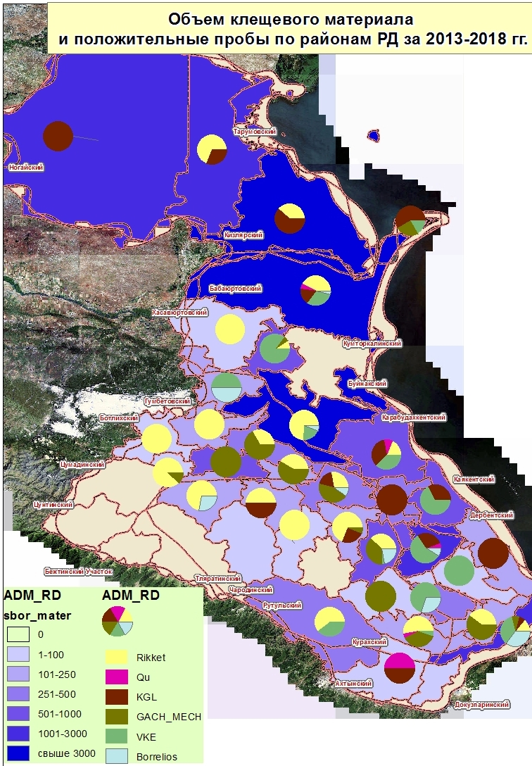

Slide 11
На территории горной зоны изолированы положительные маркеры практически всех исследуемых клещевых инфекций.
Был лабораторно подтвержден случай заболевания мужчины КГЛ из Акушинского района, откуда незадолго до этого были выявлены 4 положительных маркера КГЛ из клещей. Ранее там же был зафиксирован укус ребенка клещем Hyalomma marginatum.

Slide 12
Результаты исследования иксодовых клещей , снятых с людей в 2018году.
Нозологическая форма | Видовой состав иксодовых клещей в % соотношении
 | Der.mar. 3,1% | Der.retic. 1,8% | Haem.otoph. 3,7% | Haem.punct. 4,3% | Hyal.marg 12,5% | Ix.ricin. 30,8% | Rh.bursa 13,5% | Rh.sang. 26,6%
КГЛ (ИФА) | отр | отр | отр | отр | отр | отр | отр | отр
ВЗН (ИФА) | отр | отр | отр | отр | отр | отр | отр | отр
ВКЭ (ИФА) | отр | отр | отр | отр | отр | отр | отр | отр
Лих-ка Ку | отр | отр | отр | отр | отр | отр | отр | отр
КБ (ПЦР) | отр | отр | отр | отр | 1 | 1 | отр | 1
КР (ПЦР) | 1 | отр | отр | отр | 2 | 2 | 1 | 4
ГАЧ (ПЦР) | отр | отр | отр | отр | 1 | отр | отр | отр
МЭЧ (ПЦР) | отр | отр | отр | отр | отр | отр | отр | отр
Туляремия (ПЦР) | отр | отр | отр | отр | отр | отр | отр | отр

Slide 13
Выводы
По видовому составу клещи горной зоны практически не отличаются от предгорных. Hyalomma marginatum обнаружен во всех районах, кроме Докузпаринского, где численность забора материала была низкая (12экз.), что не исключает наличие данного вида на этой территории.
Ixodes ricinus встречался в лесных и лесостепных зонах.
Изменение ареала ряда клещей, в частности, расширение их вверх от уровня моря может трактоваться как результат климатических и антропогенных изменений, которые воздействуют на укоренение ареала ряда популяций иксодовых клещей в результате их переноса в эту зону с перегоном скота и заносом пернатых с небольшими вариациями сезонной активности.

Slide 14
Таким образом, в горной и высокогорной зоне при наличие всех условий иксодовые клещи могут обитать также, как и в более низменных районах,
а следовательно, и циркуляция клещевых инфекций здесь весьма вероятна.
Лабораторно подтверждено наличие в горных районах антигенов ККГЛ, КР, КБ, ГАЧ, МЭЧ .
Вопрос укоренения очагов КИ в горной и высокогорной зоне требует дальнейшего изучения.

Slide 15
Задачи:
1.Необходимо продолжить мониторинг за КИ на всей территории РД.
Особое внимание уделить районам, имеющим эпидемические показания в 2018г.(заболевшие, подозрительные, укушенные).

Slide 16
2.Для дальнейшей работы по районированию границ циркуляции возбудителей КИ считаем целесообразным расширить ареал обследования территорий, которые не подвергались мониторингу или где забор материала был взят в недостаточном количестве. Сюда входят территории горных районов, работа по которым только началась, в особенности отдаленные пограничные, такие как территории Докузпаринского, Ахтынского, Рутульского, Цунтинского, Цумадинского, Тляратинского и Бежтинского, а также Кулинского районов, которые на нашей карте представлены белыми пятнами. В связи с этим для этой работы более эффективно и целесообразно было бы использовать мобильную лабораторию.

Slide 17
3.Проводить систематическое обновление электронной базы данных по КИ на всей территории РД на основе ГИС-платформы

Slide 18
Благодарю
за внимание!

